Slide 1
Python 程序设计报告
英语单词本
汇报人： 杨昌松

Slide 2
目录
CONTENTS
设计思路
界面展示
功能介绍
后续展望

Slide 3
01
设计思路
外观ID
操作逻辑
设计理念
设计原因

Slide 4
年度工作概述
ANNUAL WORK SUMMARY
外观ID
操作逻辑
想要一款 属于自己审美的一个辅助记单词的小软件
操作简单
合理
轻便
干净
设计理念
设计原因
让记单词更加轻松方便
软件不够纯净，或者不够方便，不能够做到跨平台
其他元素太多

Slide 5
02
界面展示
展示单词
添加单词
删除单词
清空单词

Slide 6
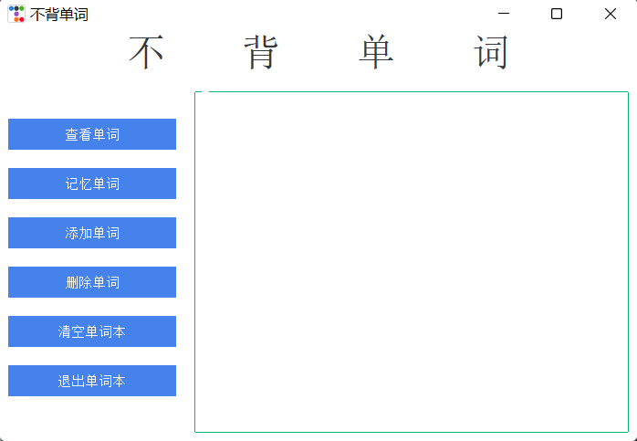
界面展示
首页

Slide 7
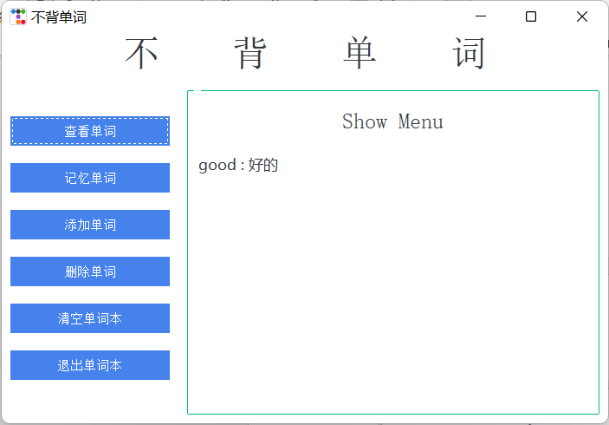
界面展示
查看单词

Slide 8
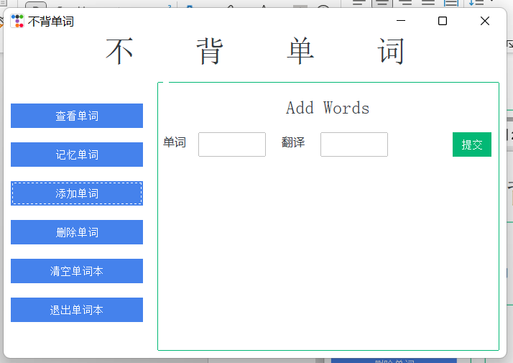
界面展示
添加单词

Slide 9
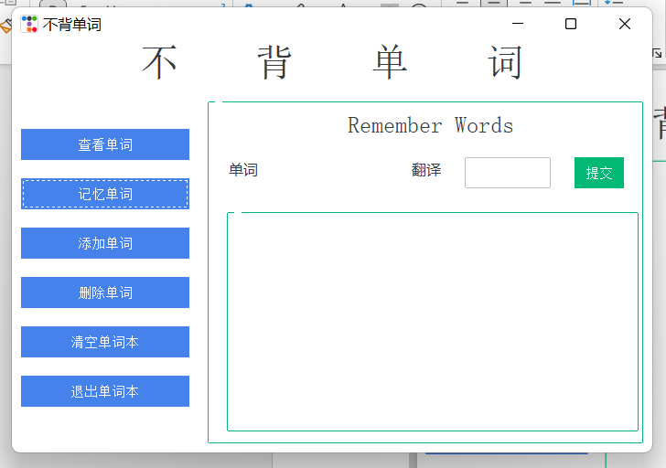
界面展示
记忆单词

Slide 10
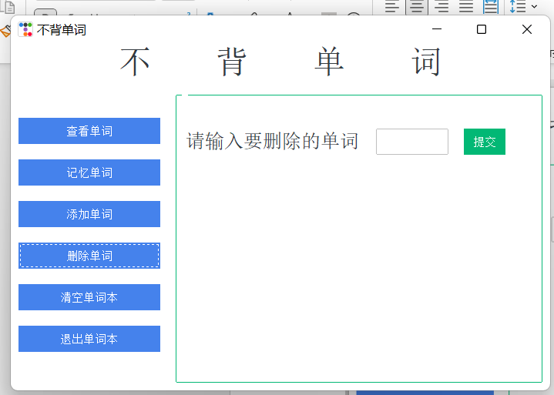
界面展示
删除单词

Slide 11
03
功能介绍

Slide 12
功能介绍
展示整体的样式和风格

Slide 13
功能介绍
展示当前系统中存在的单词
通过点击查看单词即可看到
不同的操作会产生不同的提示

Slide 14
功能介绍
输入单词 以及 翻译 点击提交 即可提交上传的单词
当提交了一样的单词时会报错 并给与提示

Slide 15
功能介绍
当单词本中存在单词 那么 单词框中就会有显示
点击提交后，系统会进行判断，成功与否都会有提示
当成功后 点击提交 时 会自动刷新单词 方便记忆

Slide 16
功能介绍
输入单词 进行判断
单词存在 则删除
不存在则无法删除

Slide 17
04
后期展望

Slide 18
后期展望
1. 通过数据库与单词词库进行连接
2. 开发出浏览器端 实现跨平台
3. 优化提升单词本的外观和UI设计
4. 完善单词本的操作逻辑

Slide 19
感 谢 您 的 观 看
会议报告 / 座谈交流 / 工作总结 / 工作汇报
第一PPT

